Slide 1
第五章
区块链架构

Slide 2
区块链1.0：比特币区块链
1
区块链2.0：以太坊区块链
2
区块链2.0：Fabric区块链
3
区块链3.0：通用架构
4
互联链架构剖析
5

Slide 3

区块链2.0
PART2
以太坊区块链

Slide 4
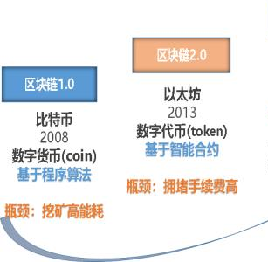
区块链2.0
以太坊架构
区块链2.0是可编程金融，是经济、市场和金融领域的区块链应用，核心理念是把区块链作为一个可编程的分布式信用基础设施，支撑智能合约应用，以与过去比特币区块链作为一个虚拟货币支撑平台区别开来。

Slide 5
区块链2.0
以太坊架构

Slide 6
区块链2.0
以太坊-创新
区块链
设计
PoW
机制
计算和图灵完备
EVM高级语言
事件
账户设计
以太坊P2P网络

Slide 7
区块链2.0
以太坊与比特币架构对比
 | 比特币 | 以太坊
账户设计 | 无账户的概念，每个账户的余额都是从他们在区块链上的UTXO计算出来的 | 拥有外部账户和合约账户，外部账户为用户账户，由私钥控制。合约账户是一种可编程账户，受代码控制并由外部账户激活
区块链设计 | 采用Merkle树将交易的哈希值组成二叉树状结构，顶层节点的哈希值用来校验交易清单 | 采用Merkle Patricia树来实现对交易和状态的校验和查询。
计算和图灵完备 | 非图灵完备 | 图灵完备
EVM高级语言 | 不提供高级语言支持 | 提供Solidity、Serpent、LLL等高级语言让用户编写智能合约，高级语言会编译成在EVM中执行的EVM字节码

Slide 8
区块链2.0
以太坊与比特币架构对比
 | 比特币 | 以太坊
P2P网络 | 比特币P2P协议 | 创建引入RLPx与Whisper网络协议，RLPx协议主要功能是在节点间建立通信并维持通信；Whisper协议主要用于Dapp之间的通信。以太坊P2P网络实现了更多功能扩展
事件 | 无事件概念 | 以太坊中的事件是一个以太坊日志和事件监测的协议的抽象。日志的记录中提供合约的地址；事件利用现有的ABI功能来解析日志记录
共识机制 | 采用PoW机制，依靠的是CPU计算难度问题 | 对比特币PoW机制进行改进，加入内存难度，具有抵抗单凭哈希运算优化的ASIC挖矿机的属性，以太坊未来将采用PoS共识机制

Slide 9
7.1.1 以太坊客户端和发布
目前较为流行的以太坊客户端是go-Ethereum和Parity。
go-Ethereum是基于Golang语言开发， Parity则通过Rust予以构造。
第一个版本
Frontier
当前版本
homestead release
下一版本 metropolis ，
关注协议的简化和性能方面的改进
最终版本 serenity，
计划通过权益证明予以实现

Slide 10
7.1.2 以太坊栈
以太坊区块链
以太坊
客户端
Web3或者自定义界面
和主网络同步
本地区块链

Slide 11
7.2 以太坊区块链
以太坊状态转换函数：某项交易事务的执行导致了状态转换。
初始状态
最终状态
交易
ADDRESS: 4718bf7a BALANCE: 10 ETH
ADDRESS: 4718bf7a BALANCE: 8 ETH
SENDER: 4718bf7a RECIPIENT: 741F7A2 GAS PRICE: 0.5 ETH
GAS LIMIT: 2 ETH
DATA: [....]
SIGNATURE: 100FD
ADDRESS: 741F7A2 BALANCE: 10 ETH [CODE. ……………….]
STORAGE: [0,100,0,A]
ADDRESS: 741F7a2 BALANCE: 12 ETH [CODE. ………………..]
STORAGE: [0, 100, ETH,A]

Slide 12
7.2.1账户模型
以太坊中存在两种账户类型,包括外部持有账户和合约账户。
外部持有账户（EOA）：类似于比特币中私钥控制的账户。
取公钥的后20位做地址，包含了 Ether余额,能够发送交易且不存在关联代码。
公私钥对编码存放在密钥文件（Keystore/Keyfile）中，json格式
私钥是通过口令加密的。
合约账户（CA）：包含了余额和与私钥相关联的代码，并在响应交易事务或消息时触发和执行代码。此外,合约账户可维持自身参数状态,并可以调用其他合约。
外部账户可以调用合约账户，需要双方地址及数据。

Slide 13
7.2.2 世界状态
以太坊中的世界状态定义为以太坊区块链中的全局状态，表示为以太坊地址和账户状态之间的映射。
账户状态由4个字段组成:
nonce：当每次从地址发送交易时，该值递增。在合约账户中，该值代表账户创建的合约数量。
balance:账户余额。ether也认为是以太币的单位，另一个常用的单位是wei。
storageroot：代表Merkle Patricia树的根节点,并对账户的存储内容进行编码。（合约账户）
codehash:作为一个不可变字段,包含了与账户关联的智能合约代码的哈希值。在普通账户中,该字段包含一个空字符串的 Keccak 256位哈希值。另外,代码通过一个消息调用而被调用。

Slide 14
7.2.2 世界状态
账户数据结构用于全局状态字典树中，表示为地址和账户状态之间的映射
通过 Keccak256位算法对全局状态字典树的根节点实现哈希化操作,并形成区块头数据结构中的部分内容,这作为状态根哈希值予以显示
账户元组
状态
根哈希值
全局状态字典树
账户字典树
nonce
State root hash
root
root
balance
Storage
Root hash
acct
acct
A
A
A
A
A
Codehash
A
A
A

Slide 15
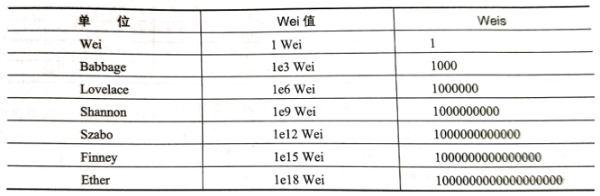
7.2.3 货币（ETH 和ETC）
作为对矿工的激励,以太坊提供了称为 Ether的本地货币。在DAO被入侵之后，为了缓解该问题产生的负面影响,此处产生了一个硬分叉(分支)。
因此,当前存在两种以太坊区块链：
以太坊经典,其货币表示为ETH,
硬分叉版本则表示为ETC,且处于持续增长状态,并且正在进行积极的开发

Slide 16
7.2.3 gas
以太坊区块链上的所有交易都需要支付所执行的计算成本,该成本称作gas或 crypto fuel,这也是以太坊提出的一个新概念。
每次操作均会消耗与之关联的预定义数量的gas
每笔交易均指定了交易所消耗的gas量
gas作为交易费用是由交易发起者预先支付的
如果在交易完成之前耗尽了gas,那么由交易执行的任何操作都将回滚
如果交易成功执行那么任何剩余的gas都将退回至交易的发起者
注意：gas不应与采矿费用混为一谈，采矿费是一种不同的概念,用于向矿工支付gas费用

Slide 17
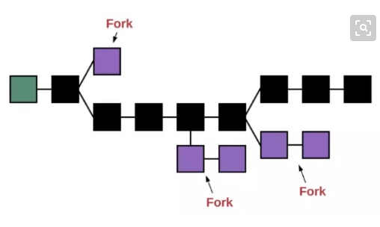

7.2.4 共识机制
在比特币，主链是指最长的链。
在以太坊中，主链是指最重的链。
孤块(orphan block)：在比特币协议中，如果一个块不是最长链的一部分，那么它被称为是“孤块”。一个孤立的块是一个块，它也是合法的，但是发现的稍晚，或者是网络传输稍慢，而没有能成为最长的链的一部分。在比特币中，孤块没有意义，随后将被抛弃，发现这个孤块的矿工也拿不到采矿相关的奖励。
最重的链(heaviest)：Ethereum的GHOST协议，不认为孤块没有价值，而是会给发现孤块的矿工回报。这激励了矿工在新发现的块中去引用叔块，从而使主链更重。在以太坊中，孤块被称为“叔块” (uncle block)，它们可以为主链的延续作出贡献。

Slide 18
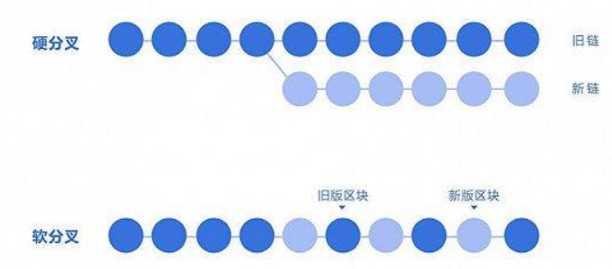
7.2.4 分叉
在中心化系统中升级软件十分简单，在应用商店点击“升级”即可。但是在区块链等去中心化系统中，“升级”并不是那么简单，甚至可能一言不合造成区块链分叉。简单说，分叉是指区块链在进行“升级”时发生了意见分歧，从而导致区块链分叉。
由于主协议升级,目前最新发布了 homestead版本,从而产生了一个硬分叉。该协议在区块号115000处升级,因此,以太坊从第一个版本 Frontier迁移到第二个版本 homestead。

Slide 19
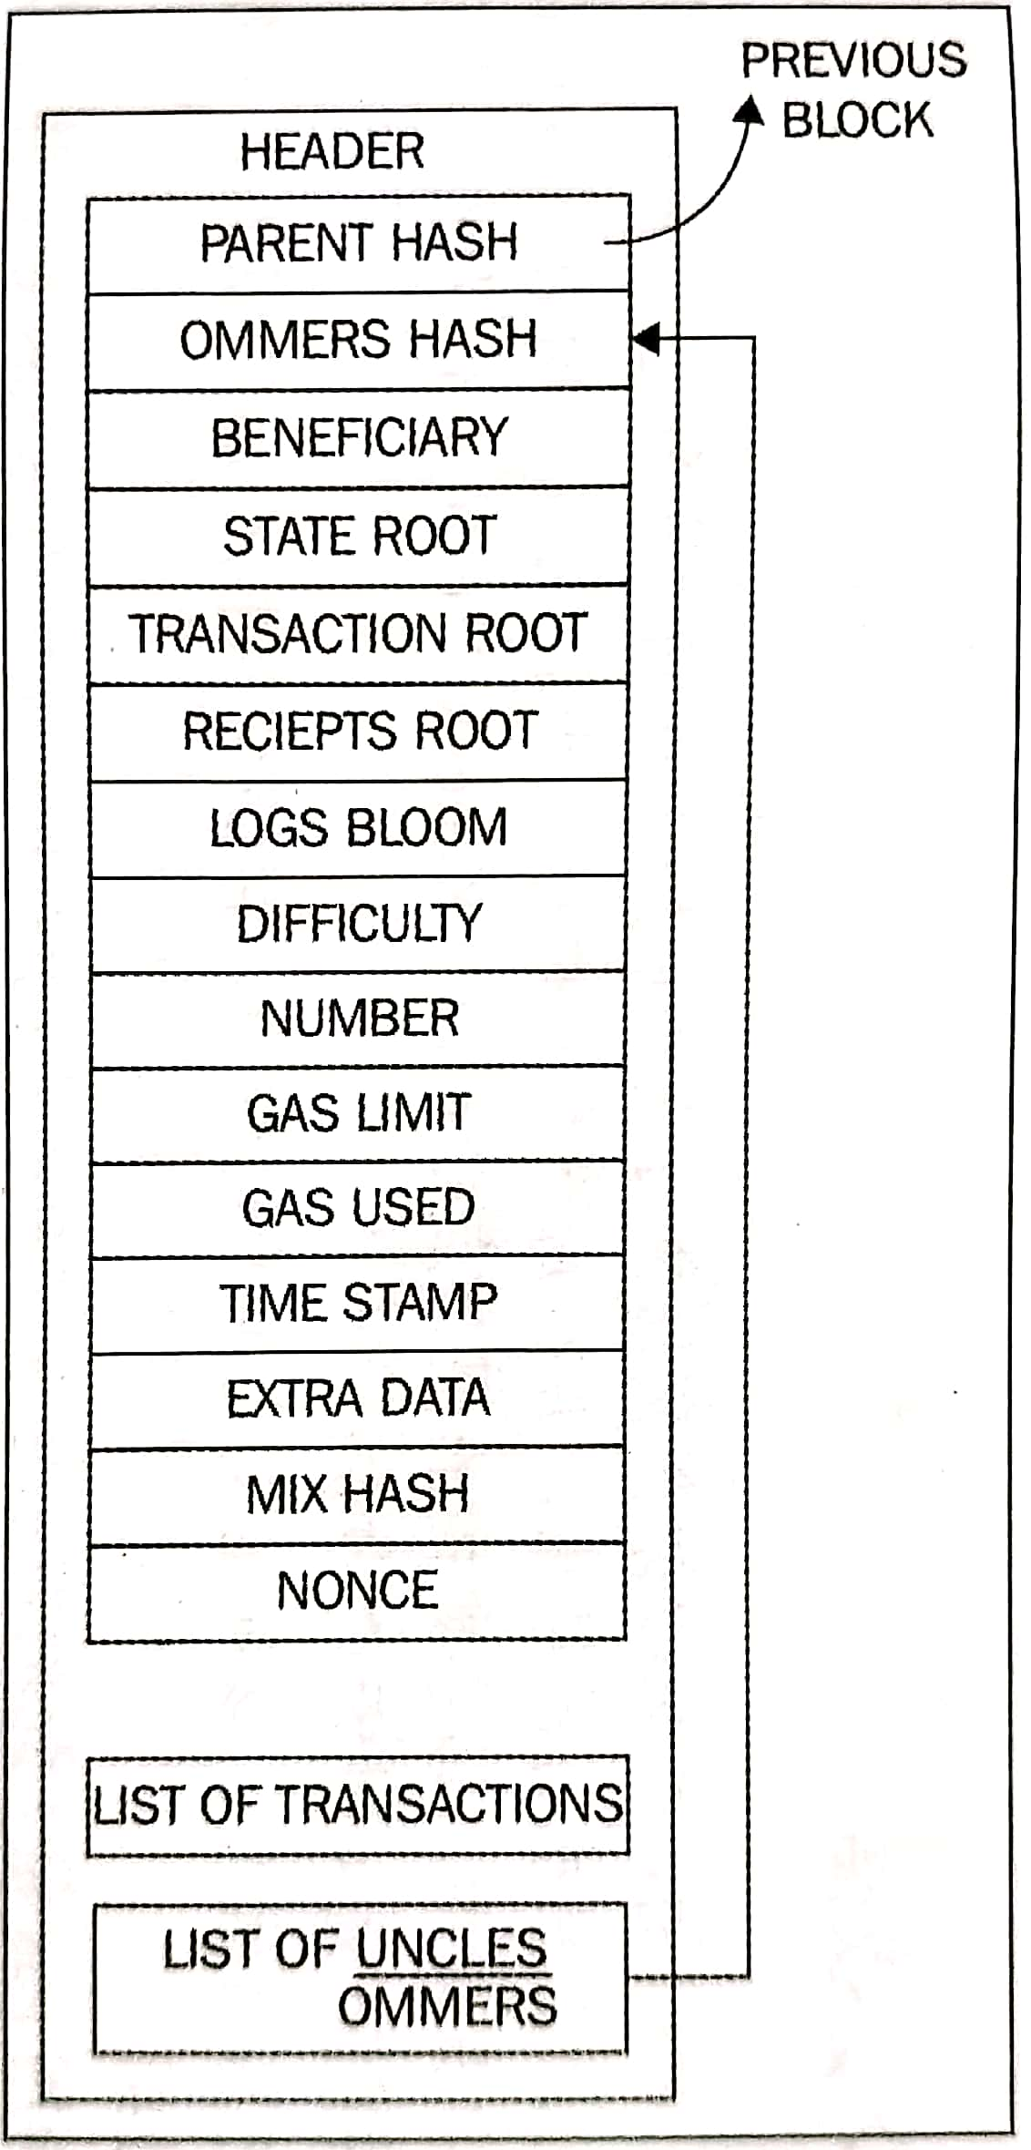
7.2.5 区块
区块头包含的细节内容和相关信息如下：
父哈希值:表示为父(前一)区块头的哈希值。
Ommers哈希值：包含在当前区块的、Ommers(Uncles)区块表的哈希值。
受益者:若区块被成功挖掘,则受益者获得采矿奖励。
状态根节点:包含了交易字典树根节点哈希值,并在全部交易处理完毕后进行计算。
交易根节点:表示为交易字典树根节点的哈希值。其中,交易字典树代表了区块中的交易列表。
收据根节点:表示交易收据字典树根节点的 Keccak256位哈希值。其中,字典树由区块中所有交易的收据组成,每项交易处理后将生成交易收据,并包含了交易结束后的相关信息。
日志过滤器:即 Bloom过滤器,由日志地址和日志主题构成,此类内容源自区块交易列表中各项交易收据的日志条目。

Slide 20
7.2.5 区块
难度:指当前区块的难度级别。
前区块数量:表示前区块的全部数量。其中,创始区块定义为0区块。
gas限制:该字段表示每个区块所限定的gas消费值。
gas消费量:表示区块中交易所消费的全部gas量。
时间戳:表示区块初始化时的时间。
附加数据:用于存储与区块相关的附加数据。
Mixhash：包含256位哈希值，与nonce结合使用时,即可证明己经花费了足够的计算量来创建区块。
Nonce：表示为64位哈希值，当与mixhash字段相结合使用时,用于证明为了创建区块,已经花费了足够的计算工作量。

Slide 21
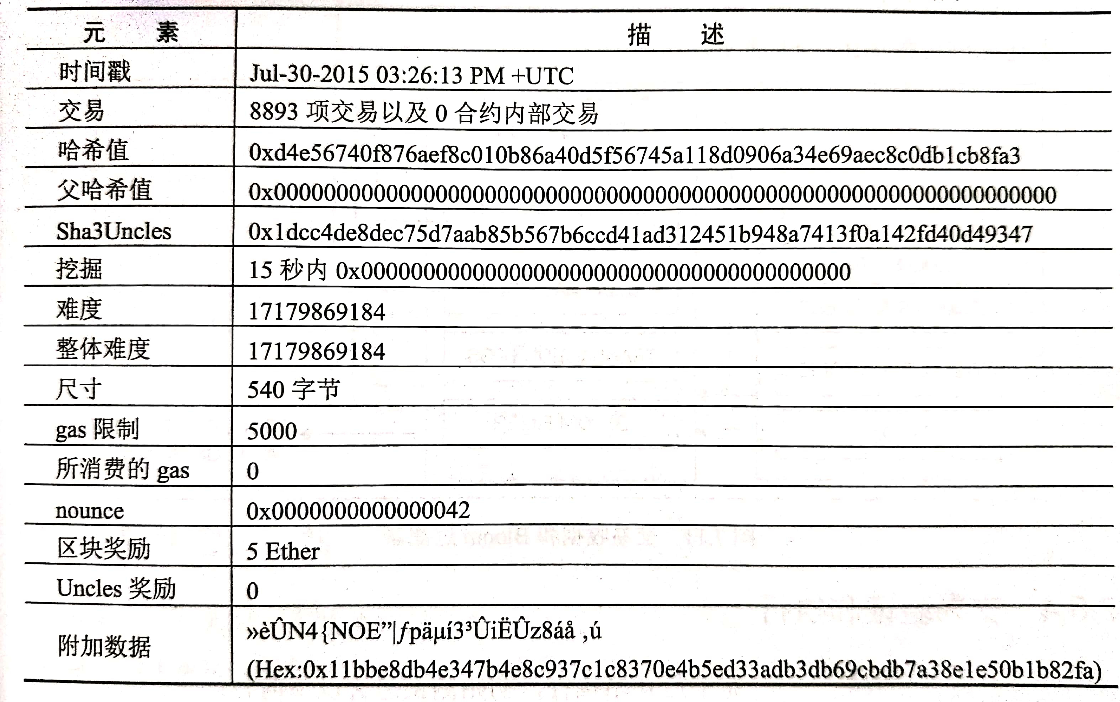
7.2.5 创始区块
创始区块与常规区块的数据稍有不同，如下：

Slide 22
7.2.6 区块验证机制
区块的有效性验证包括：
uncles和交易保持一致。全部uncles符合uncles属性，且工作量证明处于有效状态。
若前(父)区块存在且有效。
区块的时间戳有效。当前区块的时间戳必须大于父块的时间戳，而且小于15分钟。另外,所有区块的时间都是按UNIX时间计算的。
如果上述检测中的任意一条无效,则对应区块将被剔除。

Slide 23
7.2.6 区块验证机制
1.区块终止
区块终止是一个由矿工运行的过程,用来验证区块中的内容并实施奖励。
其中包含以下4个步骤:
Ommers验证 （无效区块也称为Uncles）。也就是说,在采矿时确定 Ommers。无效区块的验证过程将检查区块头是否有效,且 Uncles与当前区块之间的关系是否满足最大深度(6个区块)。另外,一个区块最多可以包含两个 Uncles。
交易验证。在挖掘时确认交易,该过程在最终交易后,检测在区块中消费的总gas是否等于最终的gas消耗。
奖励机制。通过回报(奖励)余额更新受益者的账户。在以太坊中,对矿工的奖励也涉及无效区块,约占当前区块奖励的1/32。相应地,当前区块中的 Uncles将获得全部区块奖励的7/8。其中,当前块区奖励是5 Ether。另外,一个区块最多包含两个 Uncles。
状态和 nonce验证。在挖掘过程中，计算有效状态和nonce。

Slide 24

7.2.6区块验证机制
2.区块难度
如果两个区块之间的难度减少，则区块难度增加；反之，难度降低。
上述算法表明,在区块的生成过程中,
如果父区块与当前区块的时间差小于10秒,则难度就会增加;
如果时间差在10~19秒之间,难度则保持不变;
如果时间差是20秒或更多,难度就会降低。
相应地,这种下降与时间差是成正比的。
在上述算法的最后一行代码中,每隔100000个区块难度将呈指数级增加,这也称作以太坊网络的难度时间炸弹或冰河世纪。在未来的某个时间点中,将难以实现以太坊区块链中的挖掘工作，进而鼓励用户转至权益证明方案。

Slide 25
7.2.7 交易
以太坊交易是可视为数字签名的数据包,并使用了包含相关指令的私匙。当交易完成时,会产生消息调用或创建合约。根据所产生的输出,可以将交易划分为以下两种类型：
消息调用型交易:交易仅生成消息调用,用于将消息从一个账户传递到另一个账户。
合约生成型交易:此类交易导致新的合约产生。这也意味着,当交易成功执行后,将创建一个包含关联代码的账户。
消息由下列组件组成：
消息发送者
消息收据
发送的Wei数量，以及合约地址消息
可选的数据字段（合约的输入数据）
可消费的最大gas量

Slide 26
7.2.7 交易
交易包含了如下公共字段 :
Nonce：表示为数值,并在每次由发送者发送交易时递增。该值等于所发送的交易数量,同时作为交易的唯一标识符。注意,一个nonce值只能被使用一次。
gasPrice：表示执行交易时所需的Wei数量
gasLimit：包含了最大gas值,并在进行交易时被消费。目前表示用户愿意为计算支付的Ether费用。
to：表示交易接收者的地址值。
Value：表示转移到接收者的Wei的总量。在合约账户中,该字段表示合约将持有的余额。
Signature由3个字段组成,分别是v、r和s。对应值表示数字签名(R,S),以及可以用来恢复公钥(V)的信息;另外也可以由交易的发送方确定。
Init：仅在创建合约的交易中使用。表示在账户初始化过程中使用的EVM代码。该字段中包含的代码仅执行一次,此时当前账户首次被创建,并在此之后立即被销毁。init将返回body的代码段，继续运行,以响应合约账户可能接收的消息调用。
data：仅在消息调用交易中使用,表示消息调用的输入数据。

Slide 27
7.2.7 交易
区块头
transaction
nonce
交易字典树
Gas price
Transaction root
Kec 256 bit
hash
root
Gas limit
to
T
T
Value
T
T
T
T
T
T
T
T
Init or data
v,r,s(sender)

Slide 28
7.2.7 合约生成型交易
创建账户时，需要设置如下参数：
发送者
最初的交易者
现有gas值
Gas价格
初始状态下分配的捐赠额度
包含任意长度的字节数组
初始EVM代码
消息调用/合约生成的当前堆栈深度
SENDER | TRANACTOR
GAS | GAS PRICE
ENDOWMENT | BYTE ARRAY
EVM CODE | STACK DEPTH

Slide 29
7.2.7 消息调用型交易
消息调用，需要设置如下参数：
发送者
交易发起者
接受者
账户
现有gas值
价值量
Gas价格
任意长度的字节数组
当前调用的输入数据
消息调用/合约生成的当前堆栈深度
SENDER | ORIGINATOR
RECIPIENT | ACCOUNT
GAS | VALUE
GAS PRICE | BYTE ARRAY
CALL DATA | STACK DEPTH

Slide 30
7.2.8 交易验证和执行
交易的有效性验证包括：
交易必须是格式良好的RLP编码,且不包含任何附加的尾随字节
应确保交易签名的有效性
交易 nonce须等于发送者账户中的当前nounce
gas限定条件不应小于交易所消费的gas
发送者账户中应包含足够的余额以支付执行费用

Slide 31
7.2.8 交易验证和执行
交易子状态在交易执行过程中被创建,并在交易结束后即刻被执行。
交易子状态表示为一个3元组，即：
销毁集合。该元素包含了交易执行完毕后须处理掉的账户。
日志系列。表示索引化的检查点系列,允许监视和通知合约调用以太坊环境外部的实体,例如应用程序前端。其工作原理类似于每次调用特定函数或发生特定事件时执行的触发器机制。另外,日志的创建旨在响应智能合约中产生的事件,同时也可以作为一种更简单的存储方式。
退还余额。表示启动执行过程的、交易中的gas总价格。注意,退还余额并不立即执行;相反,它们被用来部分抵消全部执行成本。
子状态
销毁集合
日志系列
退还余额

Slide 32
7.2.8 交易收据
交易收据在交易执行完毕后存储当前状态，记录交易执行结果，在每次交易执行完毕后生成。
所有收据存储在索引-键字典树中，字典树的根哈希值由下列四种元素组成：
交易后状态：该项定义为字典树结构,存储交易执行后的状态,并编码为字节数组。
所用gas量：表示包含交易收据的区块中使用的总gas量,并在交易执行完毕后立即使用该值。
日志集合：该字段显示了作为交易执行结果所创建的日志项集合。其中,日志项包含日志记录器的地址、一系列日志主题和日志数据。
Bloom过滤器：是由日志集合中所包含的信息创建的，并将日志哈希值作为日志 Bloom嵌入至区块头中。相应地,日志条目由日志记录器的地址、日志主题和日志数据组成。
交易收据
Post transaction state
日志条目
Logger’s address
Total gas used
Series of log topics
Transaction logs
Log data
Bloom filter
作为日志bloom嵌入区块头中

Slide 33
7.3.1 以太坊虚拟机
EVM是一种简单的基于堆栈的执行器,运行字节码指令,以便在系统状态间进行转换。
虚拟机的字大小设置为256位;栈大小则限制为1024个元素,并基于LIFO(后进先出)队列。
EVM会受到运行指令时所需的gas量的限制，这意味将不可能出现无限循环(可能导致拒绝服务攻击)。
EVM还支持异常处理,例如gas量不足或无效的指令。在这种情况下机器将立即停止并将错误返回至执行代理。
EVM是一个完全隔离的沙箱运行环境。也就是说,在EVM上运行的代码不能访问任何外部资源,例如网络或文件系统。
EVM是一个基于堆栈的架构, 对应的字大小为256位宽,允许 Keccak256位哈希和椭圆曲线密码计算。

Slide 34
7.3.1 以太坊虚拟机的设计环境
pop
push
主内存
虚拟ROM
stop
instruction
…
Codecopy
opcode
…
程序代码
1024
add
Push 1
程序
计数器
存储
（系统状态）
Item 1
EVM 堆栈
在EVM的设计环境中,虚拟ROM存储了程序代码,对应代码使用 CODECOPY被复制到主内存中。随后,主内存通过EVM读取(引用程序计数器并逐个步骤执行指令)。其中,程序计数器和EVM堆栈会随着每次指令执行而更新。

Slide 35
7.3.2 执行环境
执行环境
为了执行代码,执行环境需要提供一些关键元素，核心参数如下所示:
拥有执行代码的账户地址
交易发送者地址,以及执行的最初地址
交易中的gas价格,用于初始化当前执行过程
基于执行代理类型的输入数据或交易数据,并定义为一个字节数组。在消息调用时,如果执行代理表示为某项交易,则交易数据作为输入数据。
账户地址,用于启动代码执行或交易的发送者。若代码执行由某项交易发起,则表示为发送者的地址;否则,则表示为账户地址。
值或交易值。如果执行代理为某项交易,则表示为交易值。
所执行的代码呈现为字节数组形式(在每次执行循环中,由迭代函数获取)。
当前区块的区块头
执行中消息调用或合约生成型交易的数量,即所执行的CALL或 CREATE的数量。
Address of code owner
Address of sender
Gas price
Input data
Initiator address
value
Byte code
Block header
Message call depth

Slide 36
7.3.2 执行环境
机器状态
机器状态也是通过EVM于内部维护的，在EVM的每个执行周期之后,都会更新机器状态。
机器状态表示为以下元素组成的元组:
现有gas
程序计数器,可表示最大值为256的正整数
存储内容
内存中活跃的字数量
堆栈内容
EVM设计包含了异常处理,并在出现下列异常时终止执行:
执行中的gas量不足
无效指令
缺乏足够的堆栈数据项
jump操作码的无效地址
无效的堆栈尺寸(大于1024)
机器状态
Available gas
Program counter
Memory contents
Number of words
Stack contents

Slide 37
7.3.2 执行环境
迭代函数
相关功能包括以下内容:
从字节数组中获取下一条指令,其中,机器码存储于执行环境中
在堆栈中添加/删除(PUSH/POP)数据项
根据指令/操作码的gas消费,递减gas值
递增程序计数器(PC)

Slide 38
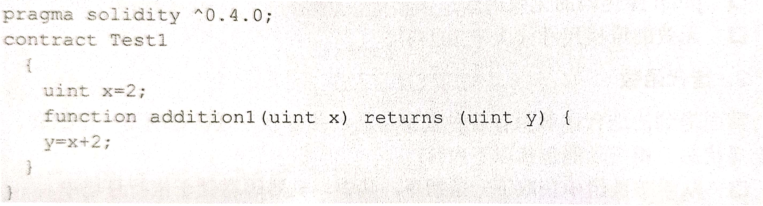
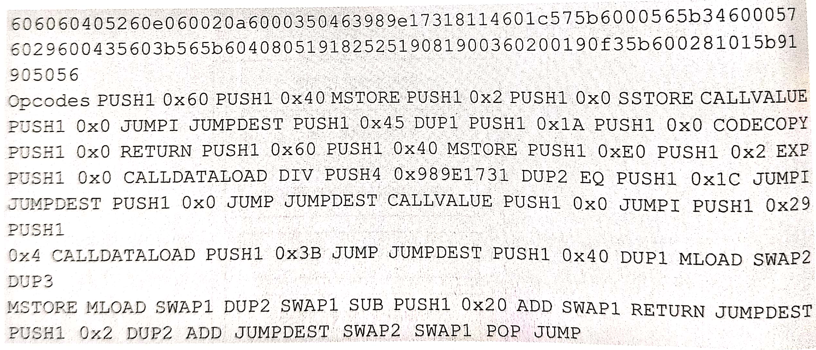
7.3.2 执行环境
Solidity语言程序：
该程序转换为字节码如下：

Slide 39
7.4 账户状态转换
账户以及账户之间执行的操作体现了状态转换，即账户之间的交互,状态被创建或更新。
状态转换通过所谓的以太坊转换函数实现,其工作原理如下:
通过语法检测、签名有效性以及 nonce确认交易的有效性。
计算交易费用,并通过签名确定发送地址。此外,还需检测发送者的账户余额并减去该余额,同时递增 nonce值。如果账户余额不足,则返回错误。
提供足够的 Ether(gas价格)以支付交易成本。对应值根据交易的大小按字节支付。
该步骤将产生实际的价值转移。相应地,流量从发送者的账户传至接收者的账户。如果交易中指定的目标账户尚不不存在,则自动创建账户。
此外,如果目标为合约账户,则执行相应的合约代码。除此之外,该过程还取决于可用的gas量。如果gas足够,合约代码将被完全执行;否则,流程将会跳至gas耗尽点。
若账户余额或gas不足,则交易失败。除了支付给矿商的费用外,所有状态变化都将回滚。
最后,剩余费用(若存在)返回至发送者;作为变更,相关费用支付给矿工。
此时,函数返回最终状态。

Slide 40
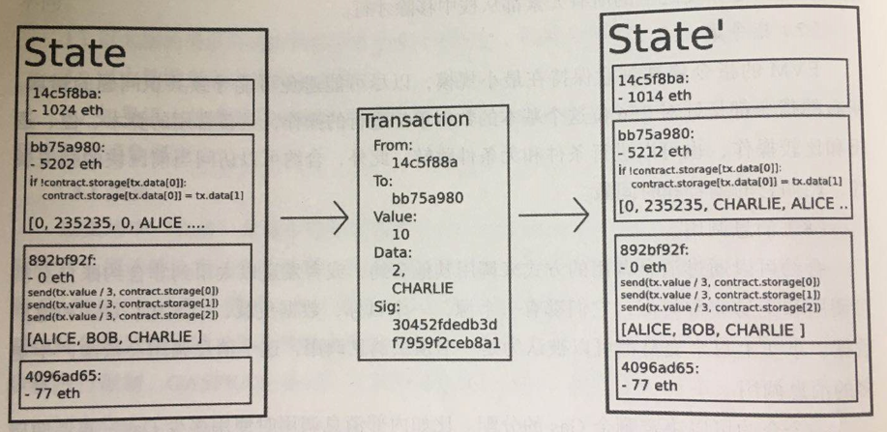
交易值为10以太、燃料为2000、燃料价格为0.001的交易
1、检查交易是否有效，格式是否正确；
2、检查交易是否至少有2000*0.001个以太币，如果有，从发送者账户减去
3、初始设定Gas=2000，假设交易长为170字节，每字节费用5，减去850，剩余1150
4、从发送者账户减去10币，为合约账户增加10币
5、执行代码。假设消耗了187燃料，剩余963
6、向发送者账户增加963*0.001=0.963个币，返回最终状态

Slide 41
7.5 Gas
在以太坊区块链上执行的各项操作,须支付gas。Ether视为一种货币奖励，可以购买gas，该项费用取自交易发起者的账户余额。
如果这笔费用过低,则交易难以被矿工发现;
费用越高,相关交易被矿工发现的概率越大。
最终,若包含相应支付费用的交易被矿工纳入区块中,但涵盖了大量的复杂操作,在gas额度不足时将导致out-of-gas异常。此时,交易无效,但仍会形成当前区块中的部分内容,但交易发起者不会收到任何退额。
交易付费成本： 全部成本= gasUsed * gasPrice
gasUsed表示执行过程中被交易消费的总gas量。
gasPrice则由交易发起者指定,以激励矿工将当前交易纳入下一个区块中。
当然,这仅是一项估算结果,实际消费gas可能有所增减。如果执行过程中gas被耗尽,则一切事务立即回滚;如果执行成功且尚余少量gas,则将其返回至交易发起者。

Slide 42
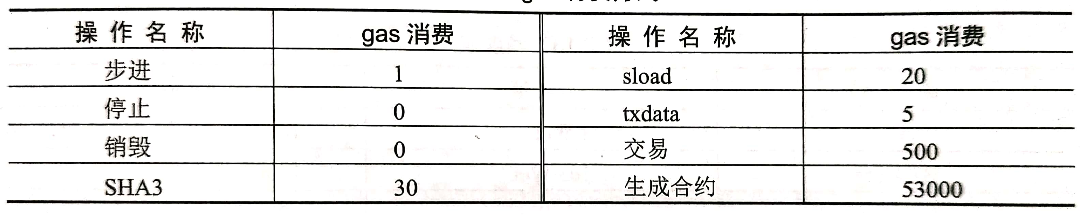
Gas消费额度
例：SHA3的操作计算：
SHA3消费30个gas
当前货币价格为25GWei,即0.000000025 Ether
二者相乘有0.000000025×30=0.00000075 Ether
因此,全部gas最终收取0.00000075 Ether。
以下三种情况需要gas付费：
执行某项操作计算
生成合约或消息调用
增加内存开销

Slide 43
7.6 挖掘
新货币可通过挖掘处理添加至区块链中,同时也可视为针对矿工的奖励行为,以验证和确认构成交易的相关区块。通过对计算进行验证,挖掘处理可确保网络的安全性。
矿工执行的功能如下:
监听以太坊上的交易广播,进而确定所处理的交易
确定 Uncles或Ommers无效区块,并将其纳入至当前区块中
利用区块挖掘获得的奖励更新账户余额
计算有效状态并结束当前区块,这将定义全部状态交易的最终结果
挖到区块的奖励，目前是5币
挖到叔区块的奖励
（叔区块ID+8-当前区块ID）*5/8

Slide 44
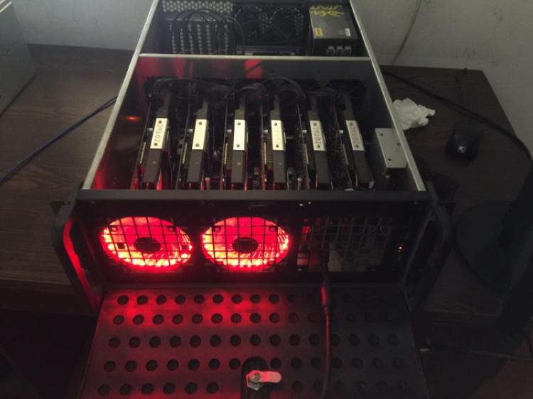
7.7 挖掘—挖掘设备
一般情况下，挖掘设备通常包含5个GPU，并以并行方式挖掘，从而提升获取有效nonce的概率。
挖掘设备配备的组件：
1.主板
用户需要购买一块配置多个PCI-E x1或x16插槽的专业主板,例如, BIOSTAR HIFI或 ASRock H881。
2.SSD硬盘驱动器
推荐使用SSD硬盘,其性能比类似设备更加高效。SSD硬盘驱动器主要用于存储区块链。
3.GPU
GPU是设备的重要组成部分,也是挖掘操作的主要平台,例如,包含4 4GB RAM的 Sapphire AMD Radeon R9 380图形卡。
4.矿池
一些在线挖掘提供了以太坊挖掘功能，以太坊矿工可以使用相关命令链接到矿池。

Slide 45
Q&A

